Slide 1

Název SŠ: | SOU Uherský Brod
Autoři: | Ing. Radim Bublík
Název prezentace: (DUMu) | Struktura OS Windows řady NT
Tematická oblast: | Operační systémy
Ročník: | 1. ročník oboru Mechanik opravář motorových vozidel
Číslo projektu: | CZ.1.07/1.5.00/34.0369
Datum vzniku: | 12. 3. 2013
Uvedení autoři, není-li uvedeno jinak, jsou autory tohoto výukového materiálu a všech jeho částí. Tento projekt je spolufinancován ESF a státním rozpočtem ČR.

Slide 2
ANOTACE
Záměrem této sady výukových materiálů s názvem Operační systémy je poskytnout žákům potřebné informace o logické struktuře a fundamentálních principech fungování moderních operačních systémů, s nimiž (nebo jejich obdobami) se budou velmi pravděpodobně setkávat po celý svůj život.
Jednotlivé DUMy (prezentace a pracovní listy) v této sadě pokrývají vybrané tematické oblasti, které jsou probírány v předmětu Informační a komunikační technologie na naší SŠ.
Tato prezentace je konkrétně zaměřena na tematický celek Struktura konkrétních OS.

Slide 3
Struktura OS Windows řady NT
Jádro OS Windows řady NT vznikalo nezávisle na OS MS-DOS, už při jeho návrhu byly hlavní hlediska stabilita a možnost zabezpečení. OS byl navržen jako víceprocesorový (SMP) víceuživatelský multitaskový univerzální síťový systém. Následující struktura platí pro Windows NT 4.x, Windows 2000 a Windows XP (v hlavních rysech ale i pro předchozí verze řady NT):(viz obr. na další stránce) [1]

Slide 4
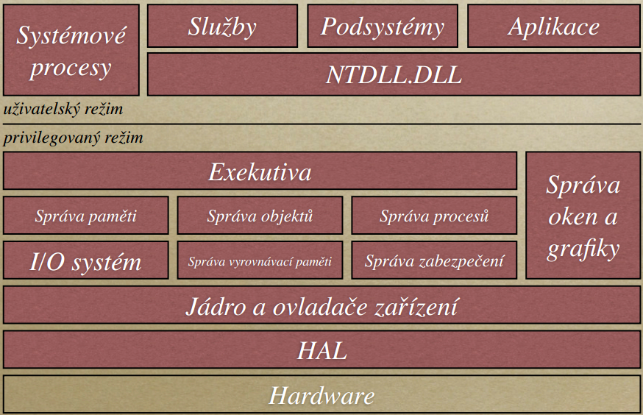
Struktura OS Windows řady NT
[1]

Slide 5
Windows NT – popis struktury
HAL je vrstva abstrakce HW (Hardware Abstraction Layer), rozhraní mezi HW a zbytkem jádra OS.
řízena souborem HAL.DLL
oddělena od ostatních částí OS z důvodu snadnější přenositelnosti OS
ovladače komunikují se zařízeními pouze zprostředkovaně přes tuto vrstvu [1]

Slide 6
Windows NT – popis struktury
Jádro je součástí souboru NTOSKRNL.EXE (zároveň s exekutivou). Zde jsou obsluhována přerušení, provádí se správa procesů (synchronizace přidělování procesorů), apod. [1]
Exekutiva je řídicí program OS, má na starosti řízení celého jádra běžícího v privilegovaném režimu. (Soubor NTOSKRNL.EXE viz výše). [1]

Slide 7
Windows NT – popis struktury
Podsystémy (subsystémy) prostředí jsou rozhraní, zajišťující správný a bezpečný běh různých typů aplikací. Běží v nich aplikace, které nemusí být kompatibilní s Win NT. Poskytují aplikacím rozhraní, které překládá komunikaci (požadavky na informace, zdroje, provedení určité akce apod.) mezi aplikací a OS tak, aby si obě strany „rozuměly“. Patří sem např. subsystémy pro aplikace Win32, MSDOS a aplikace pro Win16 (VDM - Virtual DOS Machine), OS/2, POSIX, ... Podsystém Win32 je představován souborem CSRSS.EXE, pro POSIX jde o PXSS.EXE (server podsystému). Podsystém Win32 je potřebný pro běh OS, proto se jako jediný spouští hned po startu OS (ostatní až na žádost). Každý podsystém má kromě řídícího programu (např. CSRSS.EXE) také knihovny, ve kterých jsou uloženy funkce a objekty, obsahují API (Application Programming Interface) daného podsystému. Např. ke knihovnám Win32 patří také knihovny KERNEL32.DLL, USER32.DLL a GDI32.DLL. Jejich funkce je podobná jako v jiných variantách Windows, vnitřně však mají odlišnou strukturu. [1]

Slide 8
Windows NT – popis struktury
Soubor NTDLL.DLL představuje rozhraní mezi běžícími procesy a OS. Pokud nějaký proces v uživatelském režimu volá službu běžící v privilegovaném režimu, volání jde vždy přes tento soubor, aby se vyloučila možnost modifikace systémových knihoven a dalších systémových zdrojů. NTDLL představuje tzv. dokumentované rozhraní systému, které každému procesu zprostředkovává komunikaci s daným podsystémem. [1]

Slide 9
Windows NT – popis struktury
Systémové procesy jsou procesy, které spouští systém (např. procesy, zajišťující uživ. prostředí). V zobrazení Správce úloh (záložka Procesy) je při zapnutém zobrazování uživatelů procesu poznáme podle hodnoty SYSTEM, LOCAL SERVICE, NETWORK SERVICE apod. Pracují v uživ. režimu z důvodu bezpečnosti, k částem OS pracujícím v privileg. režimu však mají trochu jednodušší přístup nežostatní procesy. [1]
Služby systému (serverové procesy) jsou služby poskytované systémem, seznam lze najít např. v nástroji Nástroje pro správu - Služby. Jsou to systémové procesy běžící často i bez přihlášení uživatele, obdoba rezidentních programů v MSDOSu. Běh služeb zajišťuje proces řadiče služeb představovaný souborem SERVICES.EXE [1]

Slide 10
Windows NT – popis struktury
Modul pro správu oken a grafiky (GUI, Win32 User a GDI) je kód UI a rozhraní grafických zařízení pro podsystém Win32. Ve Windows řady NT od verze 4 byla tato část kódu přesunuta do režimu jádra z důvodu urychlení práce aplikací hodně využívajících grafická zařízení. Tento modul je určen pro subsystém Win32, ale aby nebylo nutné tyto funkce implementovat v každém subsystému zvlášť, je překládáno volání grafických funkcí jiných subsystémů na volání v subsystému Win32. Nevýhodou je samozřejmě větší bezpečnostní riziko a riziko porušení stability OS při chybě tohoto modulu (má přístup do paměti systémových procesů !). Další případnou nevýhodou je náročnější postup výměny UI za alternativní. [1]

Slide 11
Vlastnosti struktury Windows řady NT
Windows řady NT nejsou přísně vrstvený OS, ale kombinují více různých architektur pro své různé části. Jsou to tyto architektury:
Vrstvená architektura se uplatňuje v jádře, vrstvě HAL a I/O systému
Modulární architektura - uzavřené moduly, vnitřně kompaktní, které poskytují služby přes nadefinovaná rozhraní, komunikace probíhá volně mezi různými moduly, tuto architekturu zde používá exekutiva při řízení správce procesů, správce paměti, I/O systému atd. (modulů běžících v privileg.režimu)
Architektura klient-server se uplatňuje v API, což je sada dynamicky linkovaných knihoven zde považovaných za servery, procesy z vyšších vrstev (klienti) využívají jejich služeb (přes knihovnu NTDLL.DLL) [1]

Slide 12
Použité zdroje
[1] VAVREČKOVÁ, Šárka. SLEZSKÁ UNIVERZITA V OPAVE. Operační systémy: Přednášky [online]. 2006, 2012-15-11 [cit. 2013-03-12]. Dostupné z: http://axpsu.fpf.slu.cz/~vav10ui/obsahy/os/ospredn/ospredn.pdf

